Slide 1
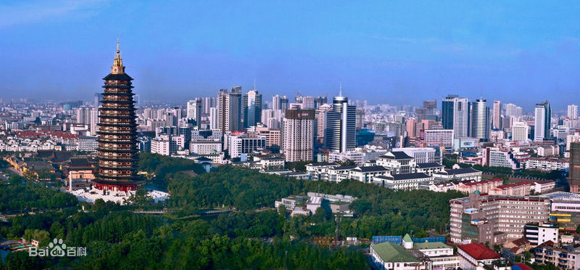
长江文明和吴文化的发源地之一
中华龙城 江南常州
常州市河海中学∙七（7）班
家长讲堂∙班会课
2019.12.18

Slide 2

央视CCTV-4《远方的家》百集系列节目
走进常州
12.6第一期节目《常乐之州》
12.9第二期节目《圆梦常州》

Slide 3
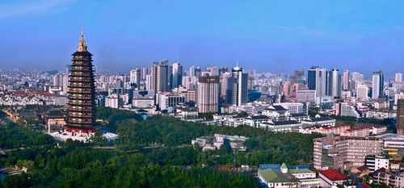
目 录
常州的概况及历史
常州著名人物
常州主要特产、著名小吃
常州风景名胜、历史古迹
常州入选国家级非物质文化遗产名录的项目

Slide 4
常州的概况及历史
新兴工业城市，旅游文化名城。
常州市，江苏省地级市，是一座有着3200多年历史的文化古城。春秋末期（前547年），吴王寿梦第四子季札封邑延陵，开始了长达2500多年有准确纪年和确切地名的历史。曾有过延陵、毗陵、毗坛、晋陵、长春、尝州、武进等名称，隋文帝开皇九年（589年）始有常州之称。于1949年设市。北枕长江，东濒太湖，京杭大运河穿城而过——被誉为江南水乡，鱼米之乡。
截至2018年年末，常州市常住人口472.9万人，户籍总人口382.2万人；辖5个市辖区（新北区、天宁区、武进区、钟楼区、金坛区），代管1个县级市（溧阳市）；常州市地区生产总值7050.3亿元，人均生产总值达149275元。
广玉兰为市树、月季为市花。

Slide 5
常州土地总面积4375平方千米
盐城:辖1个区,8个县市,面积14983平方千米
徐州:辖5个区,6个县市,面积11571平方千米
淮安:辖4个区,4个县,面积10030平方千米
苏州:辖8个区,5个县级市,面积8848平方千米
宿迁:辖1个区,4个县,面积8660平方千米,
南通:辖2个区,6个县市,面积8001平方千米
连云港:辖3个区,4个县,面积7444平方千米
扬州:辖3个区,4个县市,面积6638平方千米
南京:辖11个区,2个县,面积6597平方千米
泰州:辖2个区,4个县级市,面积6029平方千米
无锡:辖6个区,2个县级市,面积4664平方千米
常州:辖5个区,2个县级市,面积4375平方千米
镇江:辖3个区,3个县级市,面积3843平方千米
北京土地面积1.641万平方千米
上海土地面积5800平方千米
美国纽约面积：789平方公里
法国巴黎面积：105.4平方公里
意大利罗马面积：1285平方公里
英国伦敦面积：1577平方千米
日本东京面积：2155平方千米
俄罗斯莫斯科面积：2511平方千米

Slide 6
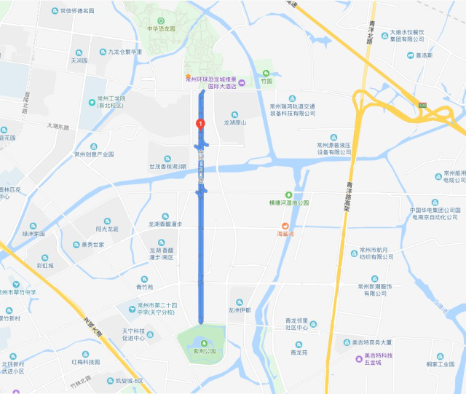
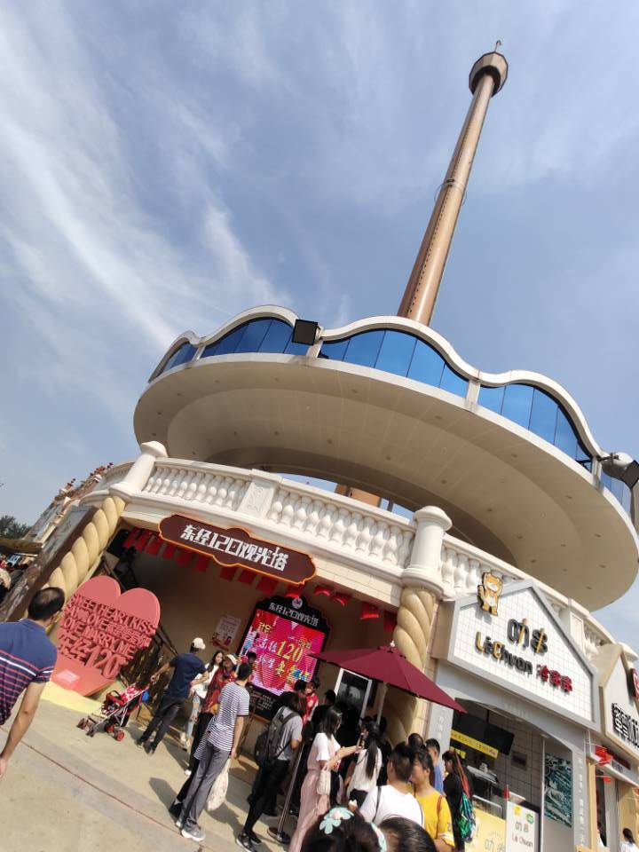
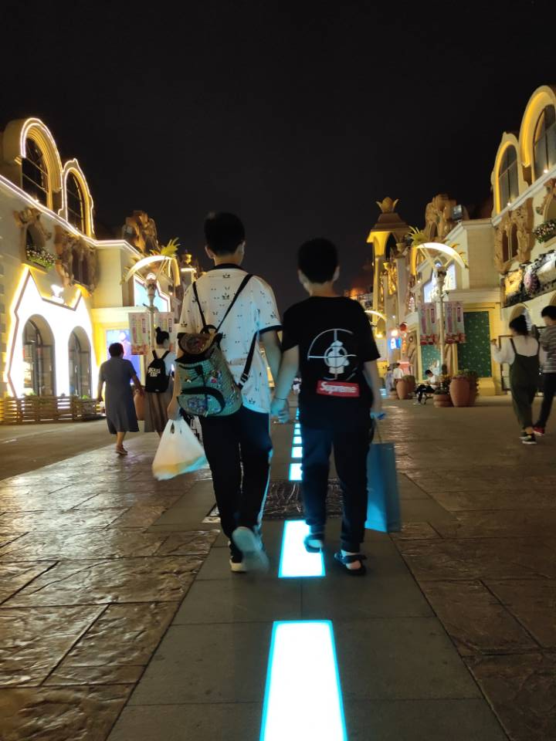
常州的概况及历史
恐龙园
北京时间在常州。
东经120路是以东经120度经线为基准线，也是‘北京时间’的基准线，它贯穿于东半球包括中国在内的多个国家和地区，而常州是其中唯一被该经线穿越城区的城市。
基于地球是个球体的认识，为了便于定位与时差计算，西方人提出了经纬度的概念，用来定义地球上任意一点的时间和位置。我们几乎天天打交道的“北京时间”就是东经120度的地方时间，实际上东经120度并不穿过北京，北京位于东经116°21′，所以常州人的"北京时间"最准，而北京人的北京时间并不准，之间出入约15分钟。
紫荆公园

Slide 7
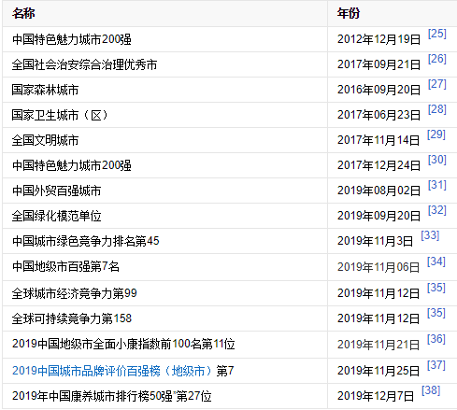
常州的城市荣誉
中国大陆（含港澳）目前有4个直辖市，2个特别行政区（两个城市），283个地级市和374个县级市，一共有661个城市。台湾地区有2个院辖市，5个省辖市和31个县辖市，共计38个城市。

Slide 8
常州的著名人物有哪些？

Slide 9
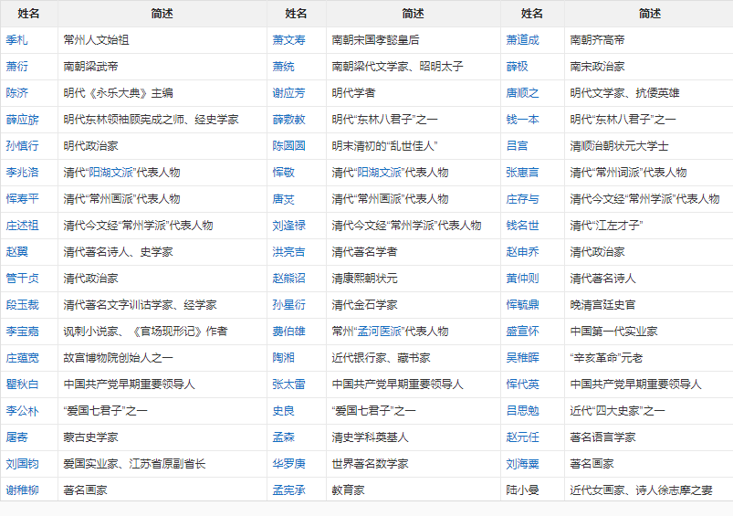
常州著名人物（一）

Slide 10
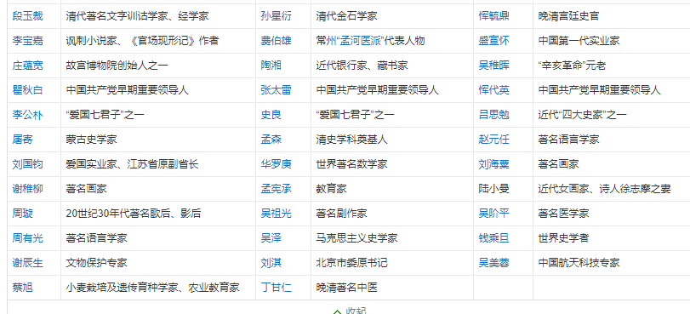
常州著名人物（二）

Slide 11
常州的美食、特产有哪些？

Slide 12
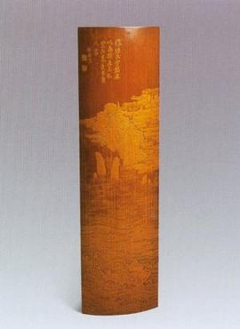
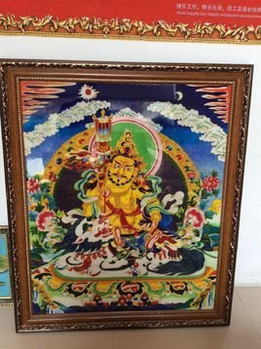
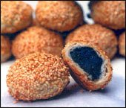
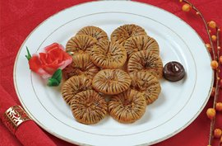
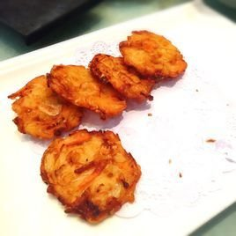
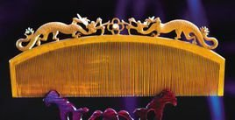
主要特产有：萝卜干、大麻糕、芝麻糖、溧阳风鹅、野山笋、溧阳水芹、南山板栗、长荡湖螃蟹、横山桥百叶、常州三宝（常州梳篦、乱针绣、留青竹刻）、金坛刻纸、砖刻屏、景泰蓝掐丝工艺画、中国彩绒画……
著名小吃有：加蟹小笼包、蟹壳黄、虾饼、马蹄酥、酒酿元宵、三鲜馄饨、银丝面、网油卷、豆斋饼……

Slide 13

常州的国家级非物质文化遗产有哪些？
非物质文化遗产指各族人民世代相承的、与群众生活密切相关的各种传统文化表现形式（如民俗活动、表演艺术、传统知识和技能，以及与之相关的器具、实物、手工制品等）和文化空间。

Slide 14
常州入选国家级非物质文化遗产名录的项目有：常州梳篦、留青竹刻、常州天宁寺梵呗唱诵、常州小热昏（说唱艺术）、常剧（常州滩簧）、常州吟诵（是常州的传统音乐形式，用吴语-太湖片-毗陵小片-常州话吟诵。介于唱和读之间的吟唱古典诗词文章的艺术。它横跨文学、音乐、语言三门学科。在国内外具有较高知名度。吟诵艺术属"小众文化"，与古琴、昆曲相仿，标志着民族文化的最高水准，具有文学、音乐、语言学等多学科的研究价值。）

Slide 15
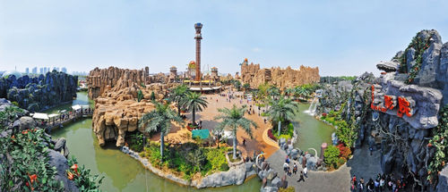
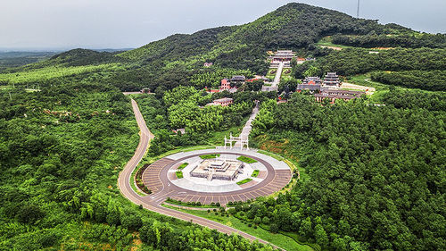
常州的历史古迹、风景名胜有哪些？

Slide 16

常州的风景名胜、历史古迹有：春秋淹城遗址、溧阳天目湖旅游度假区、金坛茅山风景区、天宁寺、瞿秋白纪念馆、红梅阁、文笔塔、苏东坡舣舟亭（东坡公园，相传北宋大文豪苏东坡11次来常州，曾乘船至此停泊）、北宋藤花旧馆（延陵西路、前北岸73号-89号，为北宋文学家苏轼终老地遗址）、圩墩村新石器遗址（常州戚墅堰圩墩村京杭大运河南侧）、太平天国护王府遗址（位于常州市局前街 187号毛家弄口，原为清代阳湖县衙署所在地。是太平天国护王陈坤书的府第遗址）、等。
主题乐园（公园）有：中华恐龙园、嬉戏谷、淹城春秋乐园、淹城野生动物园、中华孝道园、东方盐湖城、壕熊庄园（粉黛花海）、茅山宝盛园、花谷奇缘旅游度假区……

Slide 17
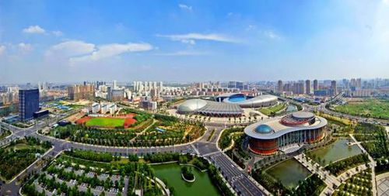
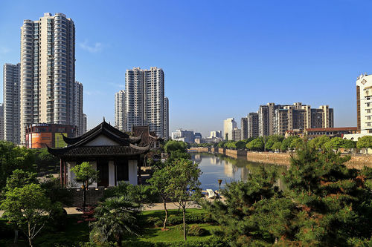
常州常州
常乐之州 常来走走

